Slide 1


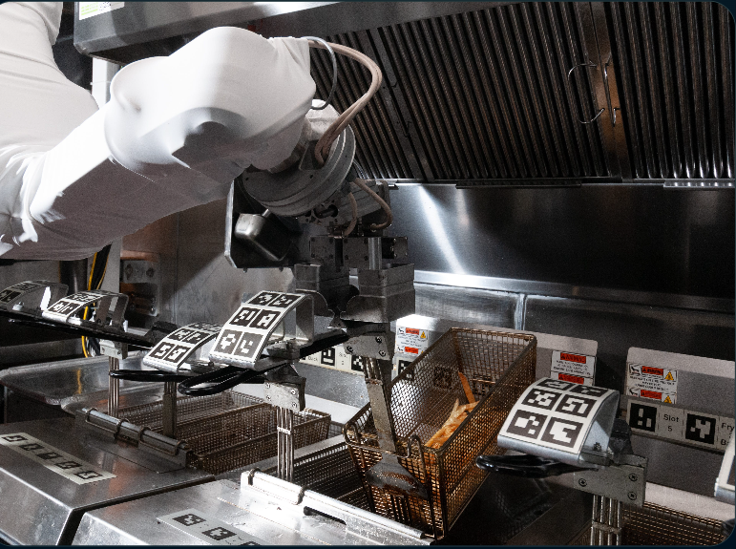
FREIDORA AUTOMÁTICA
DE PAPAS
con Microcontrolador ESP32
Integrantes Equipo 3
Benites Meza, Marco Fabricio
Mendoza Ccanto, Bryan William
Frisancho Santillán, José Ricardo
Marco Benites Meza • José Limachi Sarmiento • Renzo Yaranga Rojas • Cristian De la Cruz Nateros
Universidad Nacional Mayor de San Marcos | Facultad de Ingeniería de Sistemas e Informática

Slide 2






DESCRIPCIÓN DEL PROBLEMA
La preparación tradicional de papas depende de la supervisión manual, generando inconsistencias en calidad, desperdicio y riesgos operativos en pequeños negocios gastronómicos.
Variaciones de temperatura afectan textura y cocción
Riesgo de sobrecocción o cocción incompleta
Desperdicio de aceite por mal control térmico
Dependencia constante de un operador humano
Riesgos de accidentes por sobrecalentamiento
Baja estandarización en la producción

Slide 3

BENEFICIARIOS
DEL PROYECTO
Emprendedores
Restaurantes
Sector alimentario que busca automatizar
Que buscan estandarizar sus procesos
✓ Mayor calidad del producto ✓ Incremento de productividad ✓ Reducción de costos ✓ Mayor seguridad operativa

Slide 4





OBJETIVOS DEL PROYECTO
OBJETIVO GENERAL
Diseñar e implementar una freidora automática de papas fritas basada en ESP32 que automatice el control del proceso de fritura mediante sensores y actuadores, optimizando calidad, seguridad y eficiencia.
OBJETIVOS ESPECÍFICOS
Monitoreo de temperatura del aceite con sensores electrónicos
Control de calentamiento automatizado mediante relés y actuadores
Servomotores para automatizar movimiento y extracción de picarones
Visualización en tiempo real mediante pantalla OLED
Alertas sonoras con buzzer para indicar estados del sistema
Arquitectura escalable con integración IoT e Inteligencia Artificial

Slide 5

PLATAFORMA SELECCIONADA: ESP32
¿Por qué ESP32?
ESP32 vs Raspberry Pi
WiFi y Bluetooth integrado para conectividad IoT
Característica | ESP32 | Raspberry Pi
Consumo energético | Bajo ✓ | Medio-Alto
Tiempo de arranque | Inmediato ✓ | Más lento
Costo | Bajo ✓ | Mayor
WiFi integrado | Sí ✓ | Según modelo
Control tiempo real | Óptimo ✓ | Menos óptimo
Complejidad | Baja ✓ | Media-Alta
Mayor capacidad de procesamiento vs Arduino Uno
Múltiples entradas/salidas digitales y analógicas
Bajo consumo energético e ideal para tiempo real
Compatible con Arduino IDE y bajo costo

Slide 6
MÉTRICAS E INDICADORES DEL SISTEMA
±2°C
−20%
MIN
AUTO
Precisión de
temperatura
Reducción tiempo
de fritura
Pérdida de
aceite
Nivel de
automatización
Detalle de Métricas
Métrica | Descripción | Objetivo
Precisión de temperatura | Variación respecto a temperatura objetivo | ±2 °C
Tiempo promedio de fritura | Tiempo requerido por lote de picarones | −20%
Consumo de aceite | Cantidad de aceite desperdiciado | Minimizar pérdidas
Nivel de automatización | Intervención humana requerida | Reducir supervisión
Estabilidad térmica | Variación durante operación | Temperatura constante

Slide 7
DIAGRAMA DE BLOQUES DEL SISTEMA
SENSORES / ENTRADA
Control PID / Lógica de decisión
ACTUADORES / SALIDA
Sensor de Temperatura
MICROCONTROLADOR
Módulo Relé
DS18B20 / NTC
ESP32
Control calefactor
▶
▶
Sensor de Nivel
Servomotor x2
Aceite (ultrasonido)
Arduino IDE
Mov. y extracción
CPU 240 MHz • WiFi • BT
GPIO / ADC / PWM / I²C / SPI
Sensor de Tiempo
Pantalla OLED
Temporizador interno
Visualización real-time
Interfaz de Usuario
Buzzer
Botones / Potenciómetro
▼
Alertas sonoras
WiFi / IoT / IA (futuro)
Monitoreo remoto y análisis de datos

Slide 8
CONCLUSIÓN
La Freidora Automática de
Papas con ESP32
POR EL MOMENTO representa una solución innovadora que combina automatización, IoT y control embebido para mejorar la calidad, seguridad y productividad en la preparación de picarones, beneficiando a emprendedores y negocios gastronómicos.
Universidad Nacional Mayor de San Marcos • Ingeniería de Software

